Slide 1
OKULLARDA DEVAMSIZLIK SORUNU
VE
ÇÖZÜM ÖNERİLERİ

Slide 2
Devamsızlık Kavramı ve Tanımı
Devamsızlık bir öğrencinin okula yönelik olumsuz duygularının bir belirtisi olmakla birlikte tek başına bir etmen değildir.
Okula devamsızlık, hem fiziksel hem psikolojik hem de toplumsal birçok etmenden kaynaklanabilen istenmeyen bir öğrenci davranışıdır
Birçok etmenin birlikte ya da tek başına bulunması, öğrencinin okuldan uzaklaşmasına veya devamsızlık yapmasına neden olabilmektedir.

Slide 3
Literatürdeki çalışmalara bakıldığında öğrenci
devamsızlıklarını etkileyen nedenler 4 boyutta ele alınmıştır.
Bu boyutlar:
Okuldan kaynaklanan nedenler,
Aileden kaynaklanan nedenler,
Öğrenciden kaynaklanan nedenler
Öğretmenlerden kaynaklanan nedenler

Slide 4
Okuldan kaynaklanan nedenler ve çözüm önerileri
İnsan ilişkilerinin oluşturduğu okul iklimi, öğrenci ve öğretmen davranışlarını etkilemektedir.
Okulun, etkili ve herkesçe bilinen bir düzen politikası, öğrencilere açıklanmış kuralları olmalı ve bu kurallar uygulanmalıdır. Bu kuralların uygulanma durumunun da okulda izlenmesi için bir davranış izleme sistemi kurulması önerilmektedir.

Slide 5
Devamsızlık takipleri günlük yapılmalı, devamsızlık durumu söz konusu ise veli hemen bilgilendirilmeli ve devamsızlığa sebep olan durum hakkında bilgi edinilmelidir.
Sınıf ve okul rehber öğretmenleri öğrencileri daha yakından tanımalı ve onlarla daha iyi iletişim kurmak için koordineli bir çalışma sistemi oluşturmalıdır

Slide 6
Öğretmenden kaynaklı nedenler ve çözüm önerileri
Öğrenciler tarafından sevilen ve saygı duyulan öğretmenlerin öğrenci üzerinde çok olumlu etkileri vardır.
Öğretmenlerin sınıf içinde olumlu tutum ve davranışları öğrencilerin okula bağlılığı üzerinde olumlu etki yaparken; öğretmenin sınıf içindeki otoriter tavrı, öğrencilerle olan iletişiminin yetersizliği, öğrenciden yetenekleri üzerinde performans beklemesi gibi etmenler, devamsızlık gibi istenmeyen davranışlara neden olabilmektedir

Slide 7
Okullardaki disiplin anlayışının değişmesi ve olumlu algılanması için öğrencilere yönelik tutum ve davranışların katı çizgiden uzaklaştırılması gerekmektedir.
Sıkıcı olduğu düşünülen dersler ilgili öğretmenler tarafından değerlendirilerek bu dersleri daha zevkli ve eğlenceli hale nasıl getirebilecekleri konuşulabilir.
Öğretmenlerin küçük düşürücü tutum ve davranışlar göstermelerinin ve sınıfta ya da okulda benliği zedeleyici uygulamalar yapmalarının önüne geçilmelidir.

Slide 8
Öğrencilerin bos zamanlarını okulda değerlendirebilmeleri için sosyal ve sportif etkinliklerin sayısı artırılabilir
Okulda bulunan öğrenci meclisi çalışmaları etkinleştirilerek, okul ve sınıf içi kuralların öğrencilerle birlikte oluşturulması sağlanabilir.
Öğrenci ve ailenin yakından tanınmasına fırsat sunan ev ziyaretleri planlanmalıdır
Öğretmenlerin öğrencilerin seviyelerini bilmesi ve gerçekdışı beklentilerden uzak olmaları gerekmektedir.

Slide 9
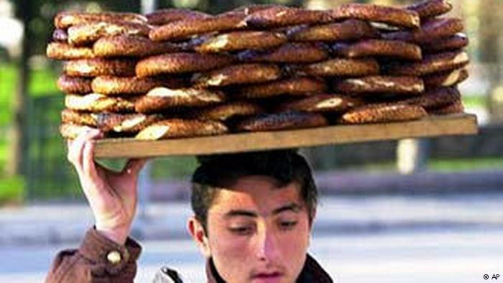
Aileden kaynaklı nedenler ve çözüm önerileri
Aile içerisinde öğrenciyi etkileyecek düzeyde anlaşmazlıklar yaşanması,
Parçalanmış ailelerde öğrenci ile ilgilenilmemesi
Ekonomik yetersizliklerden dolayı öğrencinin ev işlerinde, tarlada veya herhangi bir işte çalıştırılması
Ailelerin devamsızlık takibi yapmaması,

Slide 10
Aile, öğrenci davranışının şekillenmeye başladığı, örnek alındığı temel çevredir. Velilerin, okul düzen politikalarını, davranış kurallarını bilip desteklemesi, bunun için de okul aile iletişiminin yazılı, sözlü, yüz yüze şekillerde çoğaltılması gerekir
Ev çevresi ve desteği, ailenin eğitime katılımı, öğrencinin okula düzenli devam etmesini sağlar
Devamsızlık durumlarında veliler ile işbirliğine gidilmeli, veli okula çağırılmalı, gerekiyorsa ev ziyaretleri yapılmalı ve devamsızlığın nedenleri araştırılmalıdır.

Slide 11
Velilere, öğrencilerin devamsızlıklarına ilişkin sorumlulukları ve yükümlülükleri konusunda bilgi paylaşımında bulunulmalıdır.
Öğrenci devamı ve başarısının sağlanması için, aileler, etkin olarak kendi çocuklarının eğitimine katılmalı ve onları yönlendirmelidirler.
Okul yönetimince çalışmak zorunda olan öğrencilerin belirlenerek bu öğrencilere yönelik burs veya maddi destek sağlanması için gerekli kurumlarla işbirliği sağlanmalıdır.

Slide 12
Ailelerin geziler, kermesler, sportif etkinlikler gibi programlarla okul aktivitelerine katılımlarının sağlanması
Velilere oryantasyon eğitimi yapılması (Nasıl ilgili bir veli olunur? Okulla ilgili mevzuat ve yönetmelikler nelerdir? Her sınıf bazında öğrencinin bilişsel ve psikolojik özellikleri nelerdir? vb.),
Okul aile birliği ile okul yönetiminin işbirliği ve iletişiminin geliştirilmesi

Slide 13
OKUL REHBERLİK SERVİSLERİNİN YAPMASI GEREKENLER
Devamsızlık sorunu yaşayan öğrenciler ile birebir görüşmelerin planlanması
Öğrencilerin devamsızlık nedenlerinin araştırılması,
Bireyi tanıma teknikleri uygulanarak öğrencilerin ilgi alanlarına yönlendirici çalışmaların yapılması
Gruplar halinde devamsızlık yapan öğrencilere okulda, sosyal, sportif faaliyetlerde sorumluluk verilerek, okulun tercih edilebilirliğinin artırılması

Slide 14
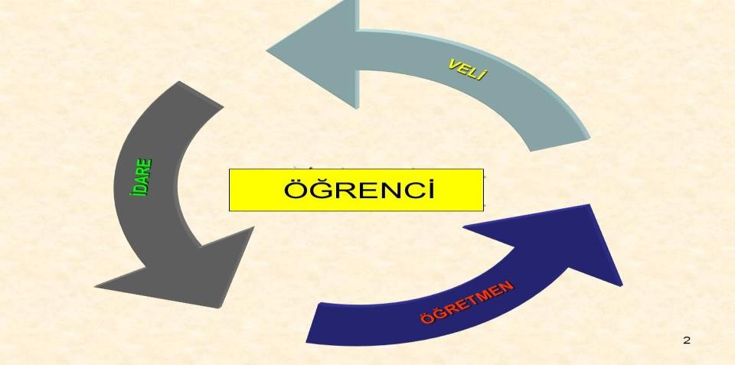

Slide 15
Öğrenci Devamsızlığının Azaltılmasına Yönelik Uluslararası Stratejiler ve Uygulama ÖrnekLERİ
1. Aşama
• Devamlılık için beklenti ve hedeflerin netleştirilmesi
• Okula devamın başarı üzerindeki etkisi konusunda öğrenci ve ailelerin eğitilmesi
• Doğru veri toplama ve raporlamanın sağlanması ve devam verilerinin izlenmesi
• İyi ve artan devamların takdir edilmesi/duyurulması

Slide 16
2. Aşama
• Hâlen devamsız veya sürekli devamsızlık tehlikesiyle karşı karşıya olan öğrencilerle kişisel bağlantıların kurulması;
• Okula devam etmeleri için ek engellerle karşı karşıya kalan ailelerin desteklenmesi ve ilginin arttırılması;
• Okulda mentörlük programın geliştirilmesi;
• Sürekli devamsızlık oranlarını iyileştirmek için mevcut kaynakların tanımlanması

Slide 17
3. Aşama
• Devam konusundaki bireysel engelleri belirlemek için öğrenci destek personelin kullanılması;
• Öğrencilere, okul topluluğuyla yeniden bağlantı kurma ve kaçırılan derslerden dolayı alamadıkları ders kredileri ve müfredat içeriğini yeniden elde etme fırsatların sunulması;
• Okula devamın önündeki engelleri ortadan kaldırmak için öğrencilere ve ailelere alternatif eğitim yolları sunmak;
• Öğrenci ve velileri ilgili kurum ve kişilere yönlendirmek

Slide 18
Birleşik Krallık’ta Devamsızlığa Karşı Geliştirilen ve Uygulanan Stratejiler
Okul ve Bireysel Düzeyde Önlemler
Kahvaltı kulüpleri, spor ve bilişim teknolojileri faaliyetleri gibi okul dersi öncesi etkinliklerin yapılması
Ödev kulüpleri gibi okul sonrası etkinliklerin yapılması
Uzun süreli devamsızlıktan sonra çocukların yeniden bütünleşmelerine yardımcı olmak için ek derslerin konulması
Geçiş zamanlarında öğrencilere ekstra destek sağlama
Özellikle 14-16 yaş arası için müfredat uyarlamaları

Slide 19
Korunmasız öğrenciler için mentörlük planları
Okula devamın iyi olmasını sağlayan ödül sistemleri
Okula devam konularının izlenmesinde liderlik edecek kıdemli okul personeli
Özel eğitim ihtiyaçlarının yeterince tespit edilmesi ve karşılanması için erken müdahale
Duygusal zorlukların ve ruh sağlığı sorunlarının tanınması
Zorbalıkla mücadele politikaları ve zorbalıklarla mücadele stratejileri

Slide 20
Futbol kulüpleri, polis ve gönüllü grupları içeren topluluk girişimleri
İlgili müfredatın sağlanması için ileri eğitim kolejleri ile bağlantılar
Öğrencilerin ihtiyaçlarını karşılamalarına yardımcı olacak bireysel planlar
Okulun devamsızlık hakkında belirli temalar dahilindeki güçlü ve zayıf yönlerini belirlemek için okulun kendi kendini incelemesi

Slide 21
KIRIK CAM TEORİSİ
Kırık Cam Teorisi ABD'li suç psikoloğu Philip Zimbardo'nun 1969'da yaptığı bir deneyden ilham alınarak geliştirilmiştir.
Zimbardo, suç oranının yüksek olduğu, Kaliforniya’nın yoksul Bronx ve daha yüksek yaşam standardına sahip Palo Alto bölgelerine birer 1959 model otomobil bıraktı.
Araçların plakası yoktu, kaputları aralıktı. Olup bitenleri gizli kamerayla izledi.

Slide 22
Bronx'taki otomobil üç gün içinde baştan aşağıya yağmalandı. Diğerine ise bir hafta boyunca kimse dokunmadı.
Ardından Zimbardo ile iki öğrencisi, sağlam kalan otomobilin yanına gidip çekiçle kelebek camını kırdılar. Daha ilk darbe indirilmişti ki çevredeki insanlar (yani zengin beyazlar) da olaya dahil oldular.
Birkaç dakika sonra o otomobil de kullanılmaz hale geldi.

Slide 23
Demek ki" diyordu Zimbardo, "İlk camın kırılmasına, ya da çevreyi kirleten ilk çöpe, izin vermemek gerek. Aksi halde kötü gidişatı engelleyemeyiz.
Devamsızlık konusunda bazen küçük ya da önemsiz görünen nedenler öğrencinin sınıf tekrarından, okulu terkine, madde kullanımına, hatta suç ve şiddet eylemlerine karışmasına kadar pek çok soruna yol açabilmektedir.

Slide 24
ARTUKLU CEMİL TUTAŞI REHBERLİK VE ARAŞTIRMA MERKEZİ

